Slide 1

Разработка рекомендательной системы Sunrise v.0.3* по заданию от компании «Работа.ру»
checkpoint № 1
* Sunrise – в переводе с английского «Восход солнца», символ надежды. Именно с надеждой на хорошую работу и светлое будущее люди приходят на сайт «работа.ру»

Slide 2
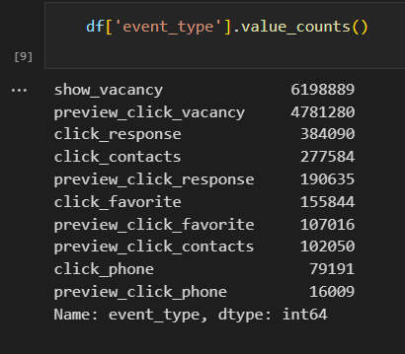
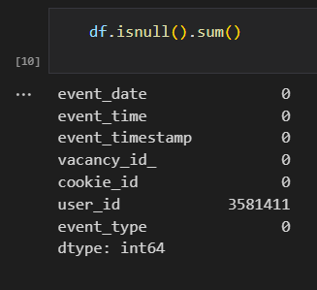
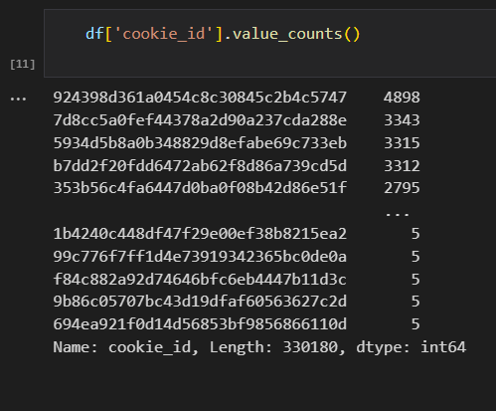
Немного о данных
12 292 588 – записей о взаимодействии пользователей и вакансий
период 2 месяца 01 августа 2022 года по 01 октября 2022 года
160 167 – уникальных вакансий
330 180 – уникальных пользователей (по устройствам)
209 335 – зарегистрированных пользователей
10 вариантов взаимодействия с вакансией, которые растянуты по времени

Slide 3
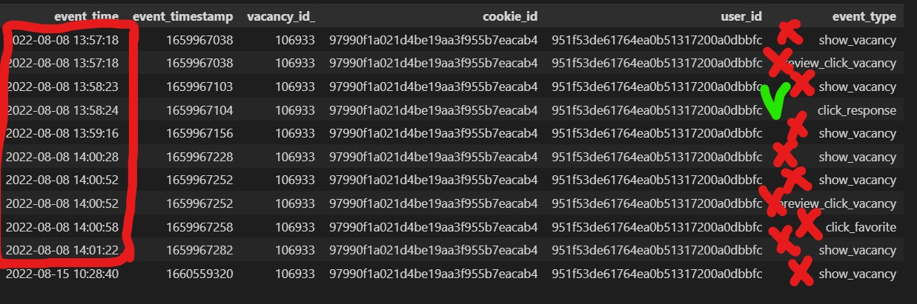
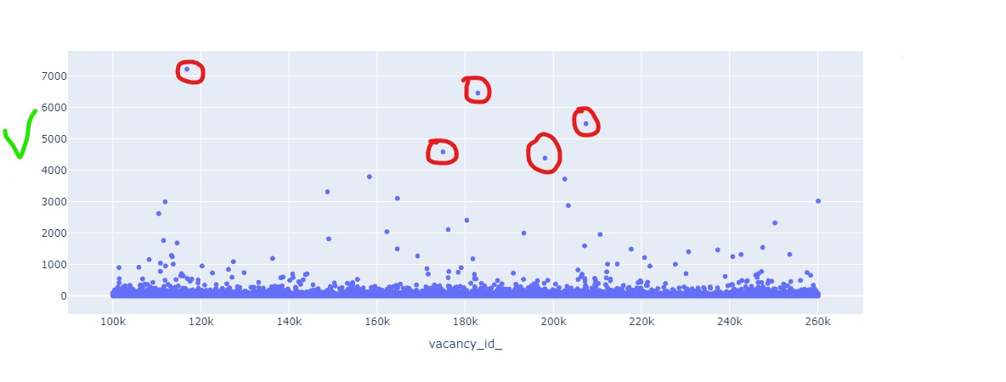
Задача
По поведению пользователей на площадке rabota.ru предсказать, на какие вакансии пользователь в дальнейшем откликнется или позвонит.

Slide 4



Решение
Данные разряженные, несбалансированные и их очень многого
Данные не содержан никакой информации о вакансиях и пользователях кроме их взаимодействия
Необходимо рекомендовать наиболее популярные и подходящие вакансии
В такой ситуации необходим метод коллоборативной фильтрации item-based подхода, который позволит выявить наиболее популярные вакансии, с методами ориентированными на implicit ratings фиксирующими неявное взаимодействие
Для решения задачи применяются язык программирования python, библиотеки: numpy, pandas, seaborn, а так же специальные библиотеки для разработки рекомендательных систем

Slide 5
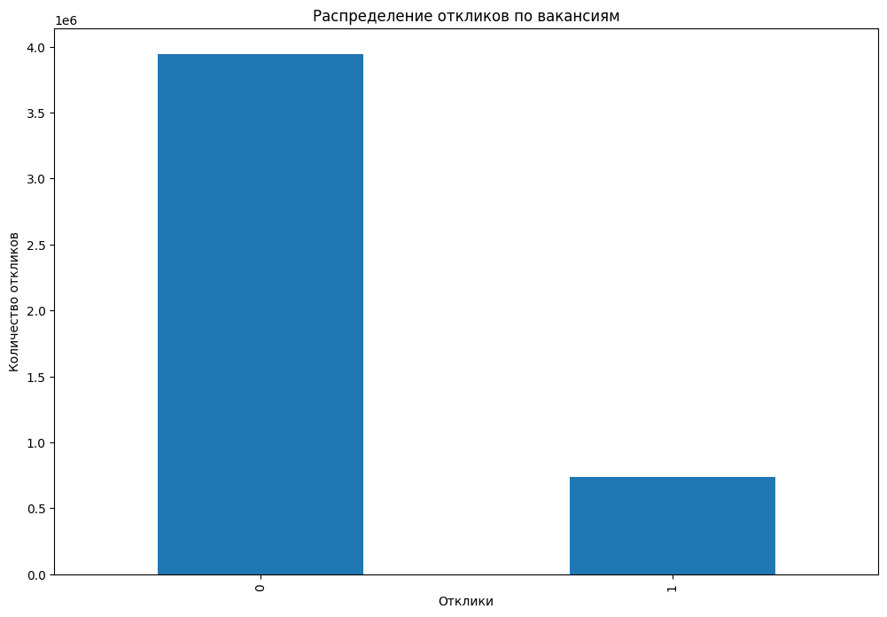
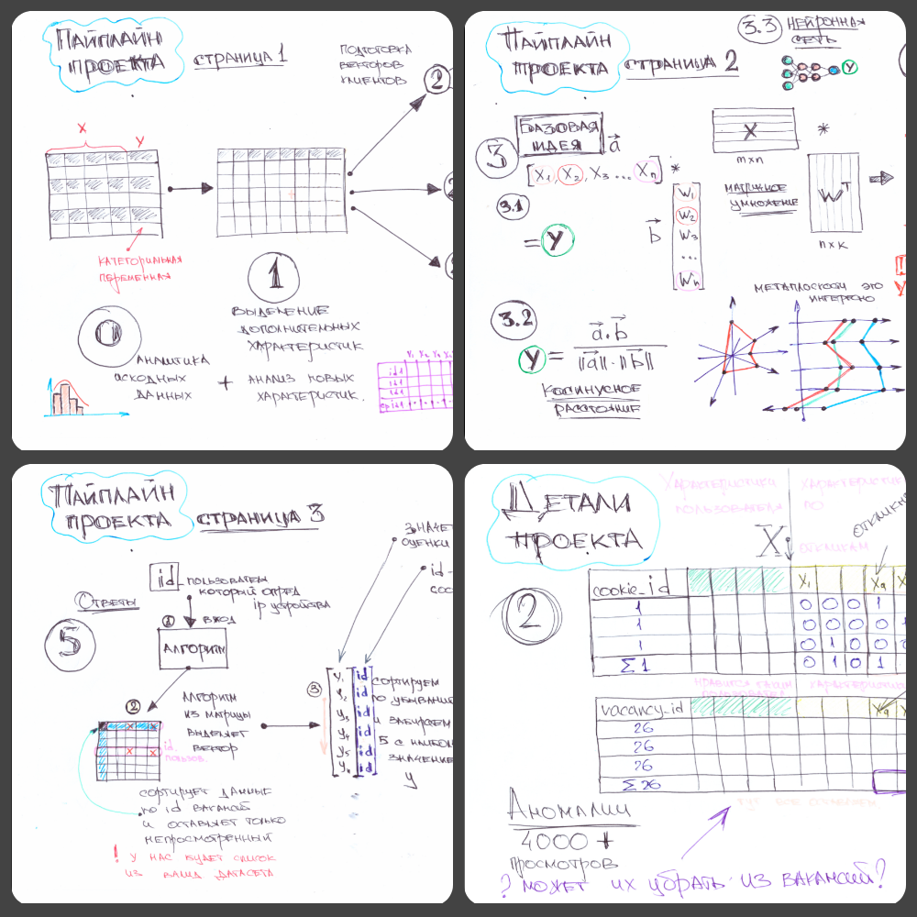
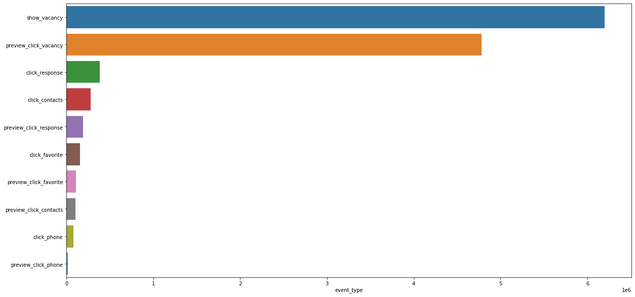
Что сделано
Провели мозговые штурмы, составили план и распределили роли
Изучили статьи по проблематике
Реализовали несколько вариантов представления данных сокращения их размерности
Провели разведывательную аналитику
Обучили n – е количество моделей (выбираем и сравниваем)
CVD
CVD++
KNN
LightFM
Реализовали алгоритм постепенного обучения модели (работает даже на слабых машинах)
Прописали функции, необходимые для оценки и тестирования алгоритмов

Slide 6

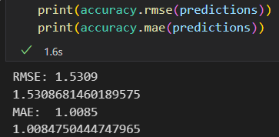

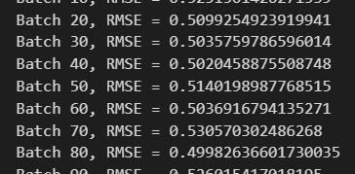
Что запланировано
Окончательный выбор алгоритмов для обучения
Последовательное улучшение качества работы алгоритмов
Выбор подхода по которому будут объединятся 2 (или три выдачи) предсказаний, продумать логику такого подхода
Параллельный поиск других решений и методов
Обучить алгоритм и финализировать ответ
«Облагородить» код
Подготовить финальный отчет

Slide 7
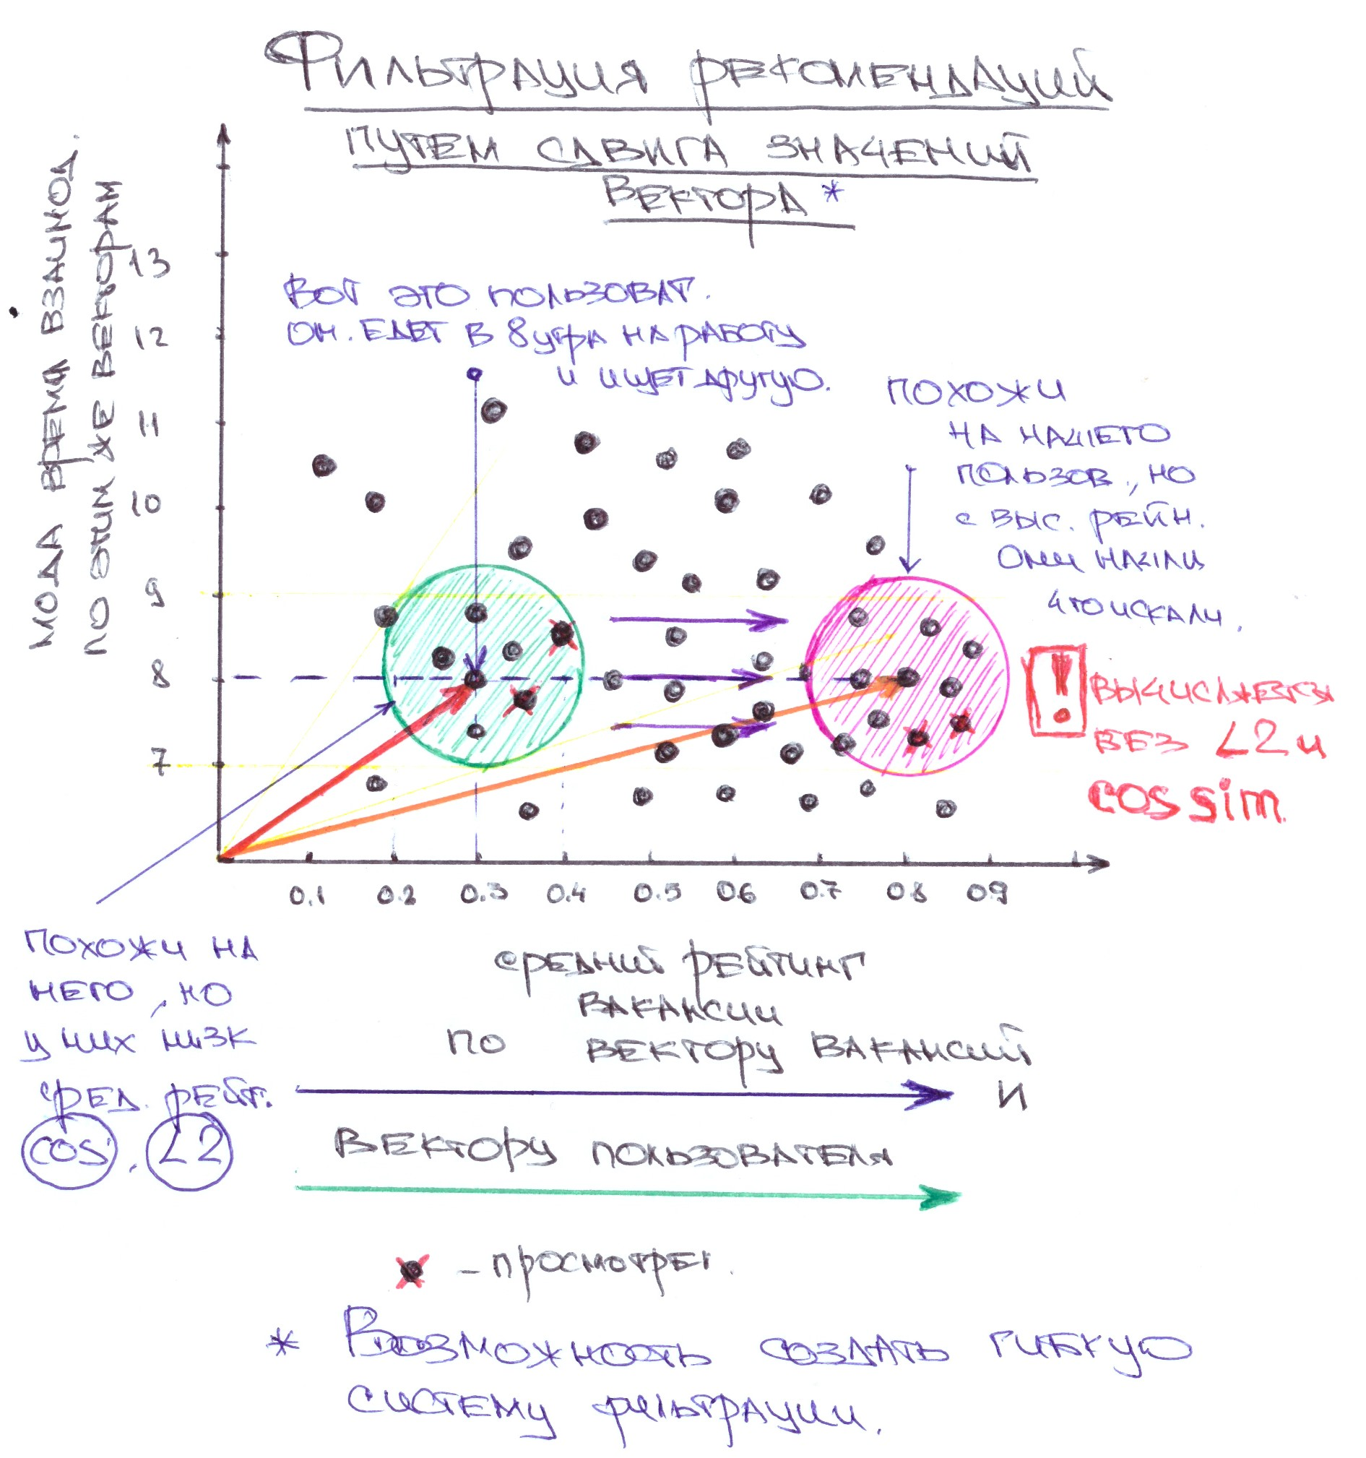
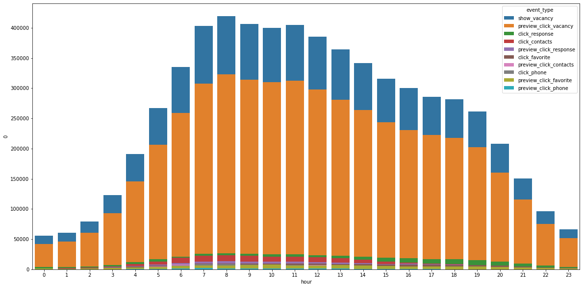
Кроме того
Планируем реализовать простой алгоритм фильтрации значений рекомендаций с учетом дополнительных данных о пользователе (на базе сдвига векторных значений)
В исходных данных есть поля из которых можно извлечь информацию о пользователях и вакансиях, которую можно использовать для дополнительной фильтрации вывода алгоритмов:
Время взаимодействия в часах
Выходной/будние дни
Зарегистрированный пользователь / нет
Месяц большего количества взаимодействий
Доля положительных реакций
И т.д.

Slide 8
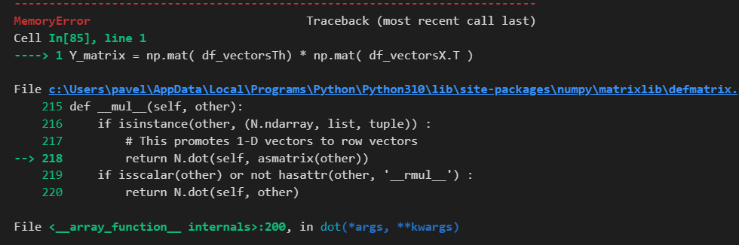
p.s. Такую мощную задачу мы решаем впервые. В нашей команде нет профессиональных программистов или DS, но мы очень стараемся, очень много ошибаемся, но не сдаемся. И мы будем рады любой менторской помощи от компании «работа.ру»

